Slide 1

Obesità e OSAS: Fisiopatologia e Trattamento
Monica D’Adamo
Dipartimento di Medicina dei Sistemi
Università di Roma «Tor Vergata»
UOC Medicina Interna e Centro Medico dell’Obesità policlinico Tor Vergata

Slide 2
La sottoscritta Monica D’Adamo ai sensi dell’art. 76 comma 4 dell’Accordo Stato-Regioni del 2 febbraio 2017 dichiara: che nell’ultimo biennio non ha avuti fonti di finanziamento e rapporti con soggetti portatori di interessi commerciali in ambito sanitario (intesi come supporti per ricerche o consulenze scientifiche)

Slide 3
Obesity is a multifactorial, chronic, relapsing, non-communicable disease marked by dysfunctional and/or excessive accumulation of body fat1.
Obesity has direct negative effects on the functioning of individual organs, the whole body, or both2, and serves as a gateway to a wide range of obesity-related complications3,4.
Complications can be broadly classified into two categories: those that result from altered and pathological mechanical forces, referred to as ‘fat mass disease’, and those associated with dysregulated metabolic, endocrine, inflammatory and immune responses, known as ‘sick fat disease’3.
Accademia SICOB 19-20 febbraio 2026– Napoli Monica D’Adamo: Complicanze del sistema respiratorio ed OSA

Slide 4
Accademia SICOB 19-20 febbraio 2026– Napoli Monica D’Adamo: Complicanze del sistema respiratorio ed OSA

Slide 5
OBSTRUCTIVE SLEEP APNEA (OSA)
Obstructive sleep apnea (OSA) is a sleep-related breathing disorder that involves a decrease or complete halt in airflow despite an ongoing effort to breathe.
This leads to partial reductions (hypopneas) and complete pauses (apneas) in breathing that last at least 10 seconds during sleep.
Most pauses last between 10 and 30 seconds, but some may persist for one minute or longer.
This can lead to abrupt reductions in blood oxygen saturation, with oxygen levels falling as much as 40 percent or more in severe cases.
The brain responds to the lack of oxygen by alerting the body, causing a brief arousal from sleep that restores normal breathing.
This pattern can occur hundreds of times in one night.
The result is a fragmented quality of sleep that often produces an excessive level of daytime sleepiness.
A common measurement of sleep apnea is the apnea-hypopnea index (AHI). This is an average that represents the combined number of apneas and hypopneas that occur per hour.
American Academy of Sleep Medicine
Accademia SICOB 19-20 febbraio 2026– Napoli Monica D’Adamo: Complicanze del sistema respiratorio ed OSA

Slide 6
OBSTRUCTIVE SLEEP APNEA (OSA) Epidemiology
• People who are overweight (Body Mass Index of 25 to 29.9) and obese (Body Mass Index of 30 and above)
• Men and women with large neck sizes: 17 inches (43 cm) or more for men, 16 inches (40 cm) or more for women
• Middle-aged and older men, and post-menopausal women
• Ethnic minorities
• People with abnormalities of the bony and soft tissue structure of the head and neck
• Adults and children with Down Syndrome
• Children with large tonsils and adenoids
• Anyone who has a family member with OSA
• People with endocrine disorders such as Acromegaly and Hypothyroidism
• Smokers
• Those suffering from nocturnal nasal congestion due to abnormal morphology, rhinitis or both.
American Academy of Sleep Medicine
Accademia SICOB 19-20 febbraio 2026– Napoli Monica D’Adamo: Complicanze del sistema respiratorio ed OSA

Slide 7
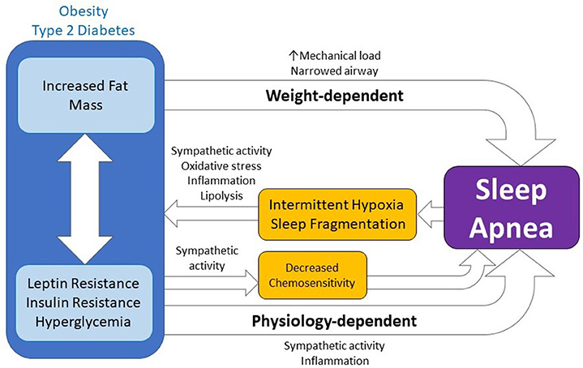
OSA PATHOPHYSIOLOGY
Obstructive sleep apnea (OSA) is a common sleep disorder, affecting 17% of the total population and 40–70% of the obese population
Framnes SN and Arble DM Front. Endocrinol., 06 August 2018 | https://doi.org/10.3389/fendo.2018.00440
Accademia SICOB 11-12 APRILE 2024– Milano Monica D’Adamo: Complicanze del sistema respiratorio ed OSA

Slide 8
SYSTEMS CROSS-TALK IN OSA PATHOPHYSIOLOGY
Kuvat N et al., Clin Respir J. 2020;14:595–604.
Apnee del sonno e obesità: i due lati della medaglia Monica D’Adamo (Roma)
Accademia SICOB 19-20 febbraio 2026– Napoli Monica D’Adamo: Complicanze del sistema respiratorio ed OSA

Slide 9
OBSTRUCTIVE SLEEP APNEA (OSA)
• Mild OSA: AHI of 5-15 Involuntary sleepiness during activities that require little attention, such as watching TV or reading
• Moderate OSA: AHI of 15-30 Involuntary sleepiness during activities that require some attention, such as meetings or presentations
• Severe OSA: AHI of more than 30 Involuntary sleepiness during activities that require more active attention, such as talking or driving
American Academy of Sleep Medicine
Accademia SICOB 19-20 febbraio 2026– Napoli Monica D’Adamo: Complicanze del sistema respiratorio ed OSA

Slide 10
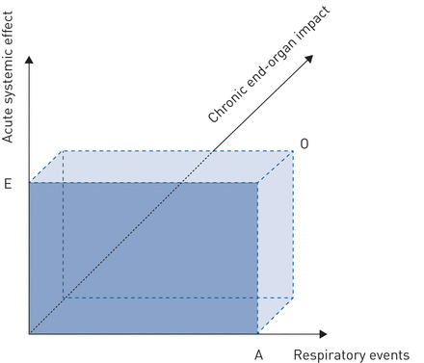
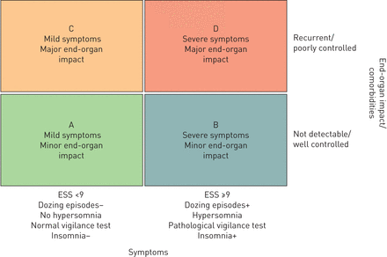
Challenges and perspectives in obstructive sleep apnoea
Eur Respir J 2018; 52: 1702616 [https://doi.org/10.1183/13993003.02616-2017].
Accademia SICOB 19-20 febbraio 2026– Napoli Monica D’Adamo: Complicanze del sistema respiratorio ed OSA

Slide 11
Eur Respir J 2024; 64:2401371
Apnee del sonno e obesità: i due lati della medaglia Monica D’Adamo (Roma)
Accademia SICOB 19-20 febbraio 2026– Napoli Monica D’Adamo: Complicanze del sistema respiratorio ed OSA

Slide 12
PREVALENCE OF SLEEP DISORDERED BREATHING IN OBESITY
Peppard PE et al, Am J Epidemiol. 2013;177(9):1006–1014
Accademia SICOB 19-20 febbraio 2026– Napoli Monica D’Adamo: Complicanze del sistema respiratorio ed OSA

Slide 13
OSAS AS A CAUSE OF RESISTANT HYPERTENSION
G Parati et al Hypertension Research (2014) 37, 601–613
Accademia SICOB 19-20 febbraio 2026– Napoli Monica D’Adamo: Complicanze del sistema respiratorio ed OSA

Slide 14
OSAS AS A CAUSE OF RESISTANT HYPERTENSION
G Parati et al Hypertension Research (2014) 37, 601–613
Accademia SICOB 19-20 febbraio 2026– Napoli Monica D’Adamo: Complicanze del sistema respiratorio ed OSA

Slide 15
MECHANISM OF OSAS AND RESISTANT HYPERTENSION
c
c
c
c
c
c
c
Accademia SICOB 19-20 febbraio 2026– Napoli Monica D’Adamo: Complicanze del sistema respiratorio ed OSA

Slide 16
OSAS AS A CAUSE OF RESISTANT HYPERTENSION
G Parati et al Hypertension Research (2014) 37, 601–613
Accademia SICOB 19-20 febbraio 2026– Napoli Monica D’Adamo: Complicanze del sistema respiratorio ed OSA

Slide 17
PATHOPHYSIOLOGY OF HEART FAILURE IN OBESITY
AHA Statement on Obesity and CVD Circulation. 2021 May 25; 143(21): e984–e1010
Accademia SICOB 19-20 febbraio 2026– Napoli Monica D’Adamo: Complicanze del sistema respiratorio ed OSA

Slide 18
OSA AS A NEGATIVE PROGNOSTIC FACTOR IN HF
JACC Vol. 49, No. 15, 2007
European Journal of Heart Failure (2012) 14, 1009–1019
Accademia SICOB 19-20 febbraio 2026– Napoli Monica D’Adamo: Complicanze del sistema respiratorio ed OSA

Slide 19
OHS e OSAS
Piper AJ, Grunstein RR Am J Respir Crit Care Med Vol 183. pp 292–298, 2011
Scuola SIO 26-28 gennaio 2023 – Pisa
Accademia SICOB 19-20 febbraio 2026– Napoli Monica D’Adamo: Complicanze del sistema respiratorio ed OSA

Slide 20
OHS e OSAS
Piper AJ, Grunstein RR Am J Respir Crit Care Med Vol 183. pp 292–298, 2011
Accademia SICOB 19-20 febbraio 2026– Napoli Monica D’Adamo: Complicanze del sistema respiratorio ed OSA

Slide 21
CONTRIBUTING MECHANISMS TO THE DEVELOPMENT OF CVD IN OHS
Zheng Y. et al., Sleep Medicine Reviews 60 (2021) 101530
Accademia SICOB 19-20 febbraio 2026– Napoli Monica D’Adamo: Complicanze del sistema respiratorio ed OSA

Slide 22
OBESITY HYPOVENTILATION SYNDROME
Mokhlesi B Respiratory Care • OCTOBER 2010 VOL 55 NO 10
Accademia SICOB 19-20 febbraio 2026– Napoli Monica D’Adamo: Complicanze del sistema respiratorio ed OSA

Slide 23
OBESITY HYPOVENTILATION SYNDROME
Shah NM, et al Defining obesity hypoventilation syndrome. Breathe 2021; 17: 210089.
Accademia SICOB 19-20 febbraio 2026– Napoli Monica D’Adamo: Complicanze del sistema respiratorio ed OSA

Slide 24
OHS e OSAS
Riconoscere la OHS e distinguerla dalla più comune OSAS già nella pratica ambulatoriale, permetterebbe di individuare i pazienti a rischio di complicanze acute e di trattare in maniera adeguata il disturbo respiratorio (cPAP o Bi-Level), ma anche stabilire dei target più intensivi di trattamento di ipertensione, scompenso cardiaco e perdita di peso: quest’ultima risulta essere l’unica terapia definitiva per il trattamento dei disturbi respiratori legati all’obesità ed in questo senso i pazienti con OHS sembrano candidati prioritari per la chirurgia bariatrica, anche se ad oggi mancano evidenze certe di superiorità della stessa nella remissione della sindrome da ipoventilazione dell’obesità.
D’Adamo M, Sbraccia P L’Endocrinologo
Accademia SICOB 19-20 febbraio 2026– Napoli Monica D’Adamo: Complicanze del sistema respiratorio ed OSA

Slide 25
PERI-OPERATIVE MANAGEMENT OF PATIENTS WITH OHS
Kaw R et al, Anesthesia and analgesiaMay 2021 • Volume 132 • Number 5
Accademia SICOB 19-20 febbraio 2026– Napoli Monica D’Adamo: Complicanze del sistema respiratorio ed OSA

Slide 26
OBESITY AND ASTHMA
“The odds of incident asthma are increased 50% in overweight or obese individuals as a whole”
Beuther Da Et Al., American Journal Of Respiratory And Critical Care Medicine Vol 175 2007
Accademia SICOB 19-20 febbraio 2026– Napoli Monica D’Adamo: Complicanze del sistema respiratorio ed OSA

Slide 27
Accademia SICOB 19-20 febbraio 2026– Napoli Monica D’Adamo: Complicanze del sistema respiratorio ed OSA

Slide 28
Accademia SICOB 19-20 febbraio 2026– Napoli Monica D’Adamo: Complicanze del sistema respiratorio ed OSA

Slide 29
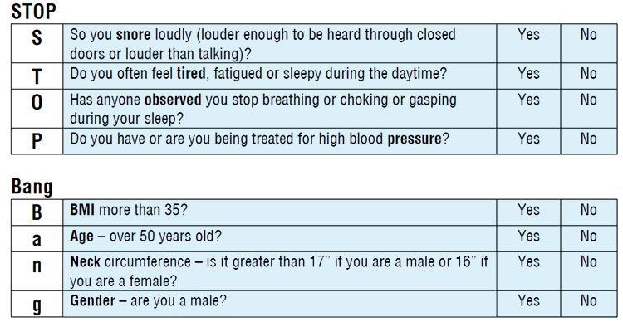
0 – 2 Low risk
3 – 4 Intermediate risk
5 – 8 High risk
Accademia SICOB 19-20 febbraio 2026– Napoli Monica D’Adamo: Complicanze del sistema respiratorio ed OSA

Slide 30
Accademia SICOB 19-20 febbraio 2026– Napoli Monica D’Adamo: Complicanze del sistema respiratorio ed OSA

Slide 31
Effects of CPAP on body weight in patients with obstructive sleep apnoea: a meta-analysis of randomised trials
Drager LF, et al. Thorax 2015;70:258–264. doi:10.1136/thoraxjnl-2014-205361
Apnee del sonno e obesità: i due lati della medaglia Monica D’Adamo (Roma)
Accademia SICOB 19-20 febbraio 2026– Napoli Monica D’Adamo: Complicanze del sistema respiratorio ed OSA

Slide 32
Efficacy of continuous positive airway pressure on subcutaneous adipose tissue in patients with obstructive sleep apnea: a meta-analysis of randomized controlled trials
Liu Y, et al., Sleep and Breathing (2021) 25:1–8 https://doi.org/10.1007/s11325-020-02078-1
Apnee del sonno e obesità: i due lati della medaglia Monica D’Adamo (Roma)
Accademia SICOB 19-20 febbraio 2026– Napoli Monica D’Adamo: Complicanze del sistema respiratorio ed OSA

Slide 33
IMPACT OF WEIGHT LOSS MANAGEMENT IN OSA
CHEST 2017; 152(1):194-203
Apnee del sonno e obesità: i due lati della medaglia Monica D’Adamo (Roma)
Accademia SICOB 19-20 febbraio 2026– Napoli Monica D’Adamo: Complicanze del sistema respiratorio ed OSA

Slide 34
OBESITY THERAPY AND OSAS (LIRAGLUTIDE)
SCALE Sleep Apnea International Journal of Obesity (2016) 1310 – 1319
Apnee del sonno e obesità: i due lati della medaglia Monica D’Adamo (Roma)
Accademia SICOB 19-20 febbraio 2026– Napoli Monica D’Adamo: Complicanze del sistema respiratorio ed OSA

Slide 35
Tirzepatide for the Treatment of Obstructive Sleep Apnea and Obesity (SURMOUNT – OSA)
n engl j med 391;13 nejm.org October 3, 2024
Apnee del sonno e obesità: i due lati della medaglia Monica D’Adamo (Roma)
Accademia SICOB 19-20 febbraio 2026– Napoli Monica D’Adamo: Complicanze del sistema respiratorio ed OSA

Slide 36
Tirzepatide for the Treatment of Obstructive Sleep Apnea and Obesity (SURMOUNT – OSA)
n engl j med 391;13 nejm.org October 3, 2024
Apnee del sonno e obesità: i due lati della medaglia Monica D’Adamo (Roma)
Accademia SICOB 19-20 febbraio 2026– Napoli Monica D’Adamo: Complicanze del sistema respiratorio ed OSA

Slide 37
Tirzepatide for the Treatment of Obstructive Sleep Apnea and Obesity (SURMOUNT – OSA)
n engl j med 391;13 nejm.org October 3, 2024
Accademia SICOB 19-20 febbraio 2026– Napoli Monica D’Adamo: Complicanze del sistema respiratorio ed OSA

Slide 38
Tirzepatide for the Treatment of Obstructive Sleep Apnea and Obesity (SURMOUNT – OSA)
n engl j med 391;13 nejm.org October 3, 2024
Apnee del sonno e obesità: i due lati della medaglia Monica D’Adamo (Roma)
Accademia SICOB 19-20 febbraio 2026– Napoli Monica D’Adamo: Complicanze del sistema respiratorio ed OSA

Slide 39
OBESITY THERAPY AND OSAS
Obesity | VOLUME 21 | NUMBER 4 | APRIL 2013
Accademia SICOB 19-20 febbraio 2026– Napoli Monica D’Adamo: Complicanze del sistema respiratorio ed OSA

Slide 40
OBESITY THERAPY AND OSAS
Dixon JB et al., JAMA, September 19, 2012—Vol 308, No. 11
Accademia SICOB 19-20 febbraio 2026– Napoli Monica D’Adamo: Complicanze del sistema respiratorio ed OSA

Slide 41
Comparing surgical and conventional weight loss therapy for the management of OSA demonstrated greater weight loss in the surgically treated group, however, this did not translate into significantly greater improvements in OSA.
Dixon JB et al., JAMA, September 19, 2012—Vol 308, No. 11
Despite advances in the knowledge of pulmonary and systemic complications and of the biochemical abnormalities associated with obesity, longitudinal randomized studies are needed to assess the impact of weight loss on lung function.
Mafort et al. Multidisciplinary Respiratory Medicine (2016) 11:28
Accademia SICOB 19-20 febbraio 2026– Napoli Monica D’Adamo: Complicanze del sistema respiratorio ed OSA

Slide 42
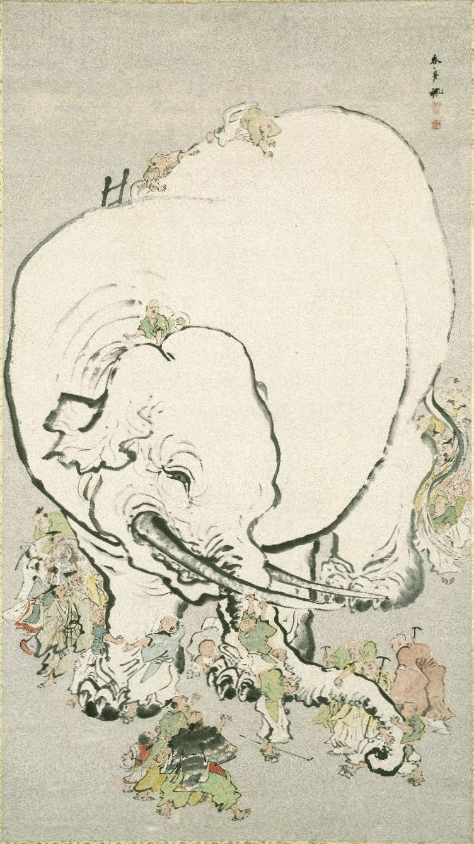
Diagnosi
Stadiazione
Valutazione e gestione delle complicanze
Terapie efficaci (anche di combinazione)
Apnee del sonno e obesità: i due lati della medaglia Monica D’Adamo (Roma)
Accademia SICOB 19-20 febbraio 2026– Napoli Monica D’Adamo: Complicanze del sistema respiratorio ed OSA

Slide 43
Grazie

